Slide 1
AB
Plataforma de Inovação
Grupo Águia Branca · da ideia na operação ao resultado medido
Challenge FIAP · 2º ano · Fase 6 · Sprint 2 · Grupo 42
Mateus Bhering Beltrão Santos · RM564760
Ariel Alves Amaral · RM564563
Wesley Santos de França · RM563666
Ronaldo dos Santos Silva · RM561414
Rodrigo Kumamoto Rêgo · RM566049
Backend Java · Spring Boot · MongoDB | App Android · Kotlin · Jetpack Compose
Notes:
Apresentar o grupo e o escopo: transformar o protótipo da Sprint 1 em plataforma real.

Slide 2
De protótipo a plataforma
O que mudou da Sprint 1 para a Sprint 2
Sprint 1
Sprint 2
Dados fixos na memória do aparelho
Login simulado, sem usuários reais
Nada era guardado ao fechar o app
Cada aparelho vivia isolado
Backend próprio com 27 endpoints REST
Autenticação JWT com três perfis
Dados persistidos em MongoDB
App consumindo a API, sem nenhum mock
Notes:
O protótipo já mostrava as telas; faltava a plataforma por trás delas.

Slide 3
Arquitetura
Dois containers e um app: tudo roda na máquina de quem avalia
App Android
API REST
MongoDB
Kotlin · Compose
MVVM · Retrofit
Um grafo por perfil
Spring Boot 4 · Java 21
controller → service
→ repository
Documentos
Valores em decimal
Índice único de e-mail
JWT →
consulta →
docker compose up → API em localhost:8080, Swagger em /swagger-ui.html, banco já populado
Notes:
Um comando sobe API e banco. O app no emulador acessa 10.0.2.2, que é a máquina.

Slide 4
Cada perfil enxerga o que lhe cabe
O perfil viaja dentro do token e cada rota declara quem pode acessá-la
Recurso | Operador | Gestor | Liderança
Orientações estratégicas | consulta | consulta | cria, edita, exclui e vê histórico
Ideias de inovação | cria e gerencia as próprias | prioriza, avança etapa, rejeita | consulta
Projetos e iniciativas | — | cria, edita, acompanha, registra resultados | consulta o andamento
Dashboards | — | painel tático | visão executiva completa
Senhas com BCrypt · token JWT de 8 horas · quem não tem permissão recebe 403 com mensagem clara
Notes:
Demonstrar ao vivo: token do operador em /api/projetos devolve 403.

Slide 5
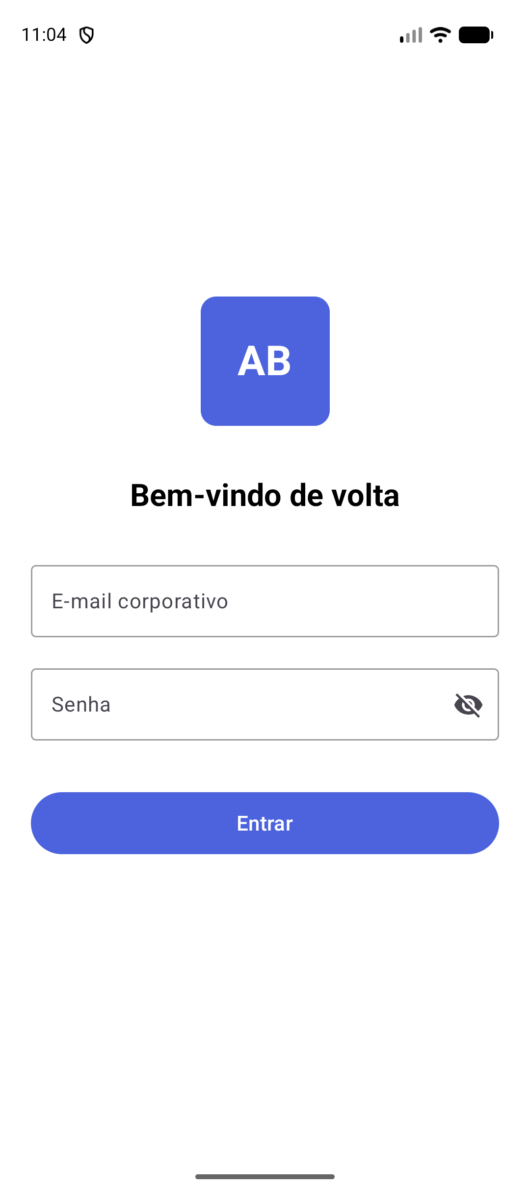
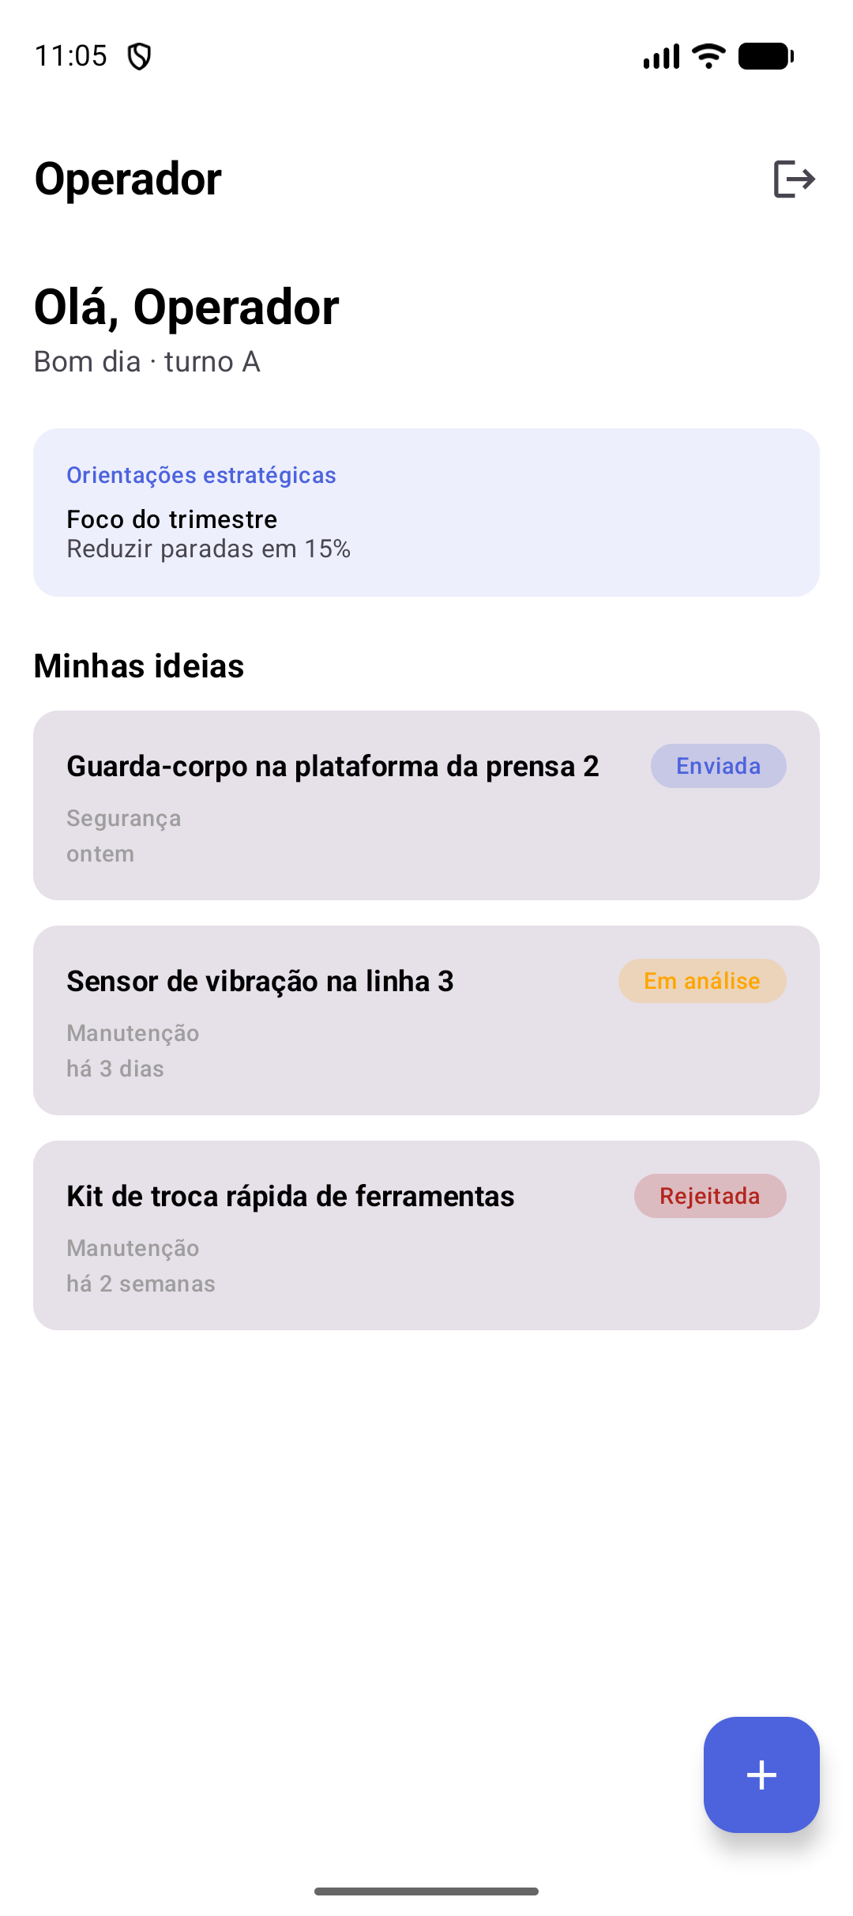
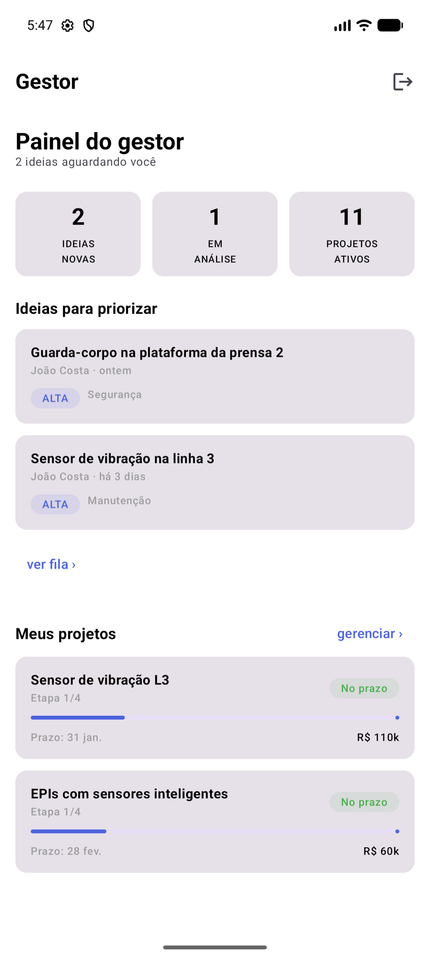
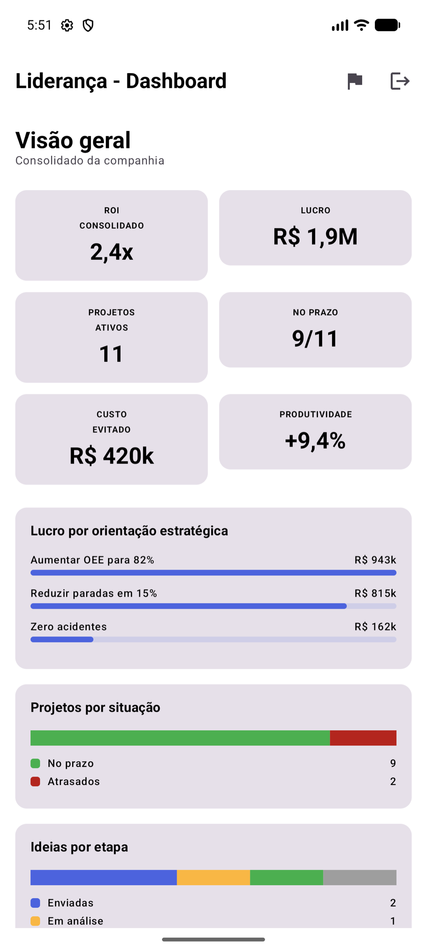
O app em uso
Mesmas telas da Sprint 1, agora alimentadas pela API
Login com e-mail e senha
Operador: só as próprias ideias
Gestor: painel e fila de ideias
Liderança: indicadores e gráficos
Notes:
Substituir os dois espaços pelos prints do gestor e da liderança.

Slide 6
Da ideia ao resultado
O caminho que uma sugestão percorre dentro da plataforma
1
2
3
4
5
Enviada
›
Em análise
›
Decisão
›
Projeto
›
Resultado
operador registra
o que vê na operação
gestor avalia
e prioriza
seleção das
melhores ideias
vira iniciativa
com prazo e verba
retorno medido
no dashboard
Regras que a API garante
O autor edita a ideia só enquanto ninguém a avaliou · rejeição exige motivo · pular etapas é recusado · uma ideia aprovada origina um único projeto
Notes:
As regras estão no backend, não na tela: qualquer cliente recebe o mesmo tratamento.

Slide 7
27 endpoints REST
Documentados no Swagger e em docs/ENDPOINTS.md
Autenticação
POST /api/auth/login
GET /api/auth/me
Orientações
GET/POST/PUT/DELETE /api/orientacoes
GET /api/orientacoes/{id}/historico
Ideias
GET/POST/PUT/DELETE /api/ideias
PATCH /api/ideias/{id}/prioridade · /status
Projetos
GET/POST/PUT/DELETE /api/projetos
PATCH /api/projetos/{id}/progresso · /resultados
Dashboards
GET /api/dashboard/gestor
GET /api/dashboard/resumo · /orientacoes · /projetos/{id}
Erros seguem um formato único, com status, mensagem e caminho — 400, 401, 403, 404 e 409.
Notes:
Mostrar o Swagger ao vivo, usando o botão Authorize com o token.

Slide 8
Qualidade comprovada
Não é só funcionar na demonstração
69
27
3
testes de integração
com MongoDB em container
endpoints documentados
e testáveis no Swagger
perfis com permissões
verificadas em cada rota
Integração contínua no GitHub Actions
A cada envio de código: testes do backend e compilação do APK
Camadas separadas, DTOs distintos dos documentos e validação de entrada
Indicadores sempre calculados, nunca gravados — não há como ficarem inconsistentes
Notes:
O CI está verde no repositório; mostrar a aba Actions se houver internet.

Slide 9
Os números da demonstração
O banco sobe populado e reproduz os indicadores do protótipo — todos calculados pela API
2,4x
R$ 1,9M
9 / 11
ROI consolidado
lucro obtido
projetos no prazo
R$ 420k
+9,4%
11
custo evitado
produtividade
projetos ativos
Notes:
Fórmula do ROI: (retorno - investimento) / investimento, calculada sobre os 11 projetos.

Slide 10
Como rodar
Só precisa de Docker e Android Studio
1
Subir a API
2
Rodar o app
3
Entrar
cd backend
docker compose up --build
abrir a pasta app/ no Android Studio
Run em um emulador
operador@aguiabranca.com
gestor@aguiabranca.com
lideranca@aguiabranca.com
senha: senha123
O README do repositório traz o roteiro de avaliação perfil a perfil e a solução de problemas
Notes:
Primeira subida leva alguns minutos porque compila a API dentro do container.

Slide 11
Próximos passos
O que a plataforma comporta a partir daqui
1
Inteligência artificial
pontuar e priorizar ideias automaticamente e gerar análises dos resultados para a liderança
2
Experiência do operador
notificações quando a ideia muda de etapa e anexos de foto no cadastro
3
Operação
publicação da API para acesso fora da rede local e relatórios exportáveis
github.com/wesley-franca/fiap_2-ano_fase-6-projeto-agua-branca
Notes:
Encerrar reforçando: a base está pronta para receber a camada de IA.

